Slide 1
НЕЗАВИСИМАЯ ОЦЕНКА КАЧЕСТВА УСЛОВИЙ ОКАЗАНИЯ УСЛУГ ОРГАНИЗАЦИЯМИ ЗДРАВООХРАНЕНИЯ ПЕРМСКОГО КРАЯ
2021 ГОД

Slide 2
НОРМАТИВНАЯ ПРАВОВАЯ БАЗА ПО ОСУЩЕСТВЛЕНИЮ НЕЗАВИСИМОЙ ОЦЕНКИ КАЧЕСТВА
Сбор и обобщение информации о качестве оказания услуг организациями здравоохранения на территории Российской Федерации регламентированы Правилами сбора и обобщения информации о качестве условий оказания услуг организациями в сфере социального обслуживания, охраны здоровья, образования, социального обслуживания и федеральными учреждениями медико-социальной экспертизы, утвержденными постановлением Правительства Российской Федерации от 31 мая 2018 г. № 638.
Общие критерии и показатели оценки качества условий оказания услуг организациями утверждены приказом Министерства здравоохранения Российской Федерации от 04.05.2018 № 201н «Об утверждении показателей, характеризующих общие критерии оценки качества условий оказания услуг медицинскими организациями, в отношении которых проводится независимая оценка»
Расчет показателей, характеризующих общие критерии оценки качества условий оказания услуг организациями, осуществляется на основании Единого порядка расчета показателей.
Выявление и обобщение мнения граждан о качестве условий оказания услуг организациями проводится в соответствии с Методикой, утвержденной Приказом Министерства труда и социальной защиты Российской Федерации от 30 октября 2018 г. № 675н.

Slide 3
МЕТОДОЛОГИЯ ИССЛЕДОВАНИЯ
Цели исследования:
Получение информации о качестве условий оказания услуг организациями здравоохранения;
Определение мнения получателей услуг о качестве условий оказания услуг в целях установления удовлетворенности граждан условиями оказания услуг, предоставляемыми организациями здравоохранения.
Определение проблемных направлений в оказании медицинских услуг и разработка рекомендаций и предложений по повышению качества условий оказания услуг организациями здравоохранения.
Задачи исследования:
Определение значения показателей, характеризующих общие критерии оценки качества условий оказания услуг организациями здравоохранения, а именно:
открытость и доступность информации об организации;
комфортность условий предоставления услуг, в том числе время ожидания предоставления услуг;
доступность услуг для инвалидов и представителей маломобильных групп населения;
доброжелательность, вежливость работников организации;
удовлетворенность условиями оказания услуг.
Обобщение и анализ полученных значений показателей, характеризующих общие критерии оценки качества условий оказания услуг организациями здравоохранения.
Формирование рейтинга организаций.
Разработка предложений по повышению качества условий оказания медицинских услуг организациями.

Slide 4
МЕТОДОЛОГИЯ ИССЛЕДОВАНИЯ
Методы сбора первичной информации:
Для выявления мнения получателей услуг:
анкетирование получателей услуг - письменная форма опроса, включая онлайн опрос по анкете, размещенной в информационно-телекоммуникационной сети «Интернет», а также на бумажных носителях в помещениях организаций.
Для изучения открытой информации о деятельности организаций здравоохранения:
метод наблюдения - сбор информации о деятельности организаций, размещенной на общедоступных информационных ресурсах;
контент-анализ официальных сайтов организаций на предмет наличия или отсутствия материалов/ единиц информации в соответствии с требованиями нормативных правовых актов к содержанию общедоступных информационных ресурсов таких организаций.

Slide 5
Критерии оценки качества условий оказания услуг организациями здравоохранения
Критерии | Показатели | Источники информации и способы ее сбора
I. Открытость и доступность информации об организации | 1.1. Соответствие информации о деятельности организации, размещенной на общедоступных информационных ресурсах, ее содержанию и порядку (форме), установленным законодательными и иными нормативными правовыми актами РФ | Анализ информационных стендов в помещении организации и официальных сайтов организации
 | 1.2. Наличие на официальном сайте организации информация о дистанционных способах обратной связи и взаимодействия с получателями услуг и их функционирование | Анализ официальных сайтов организации
 | 1.3. Доля получателей услуг, удовлетворенных открытостью, полнотой и доступностью информации о деятельности организации | Опрос потребителей услуг для выявления их мнения
II. Комфортность условий предос-тавления услуг, в т.ч. время ожидания предоставления услуг | 2.1. Обеспечение в организации комфортных условий для предоставления услуг | Опрос потребителей услуг для выявления их мнения
 | 2.2. Время ожидания предоставления услуги (среднее время ожидания и своевременность предоставления услуги) | Опрос потребителей услуг для выявления их мнения
 | 2.3. Доля получателей услуг, удовлетворенных комфортностью предоставления услуг | Опрос потребителей услуг для выявления их мнения
III. Доступность услуг для инвалидов | 3.1. Оборудование помещений организации социальной сферы и прилегающей к ней территории с учетом доступности для инвалидов | Изучение условий доступности организаций для инвалидов
 | 3.2. Обеспечение в организации социальной сферы условий доступности, позволяющих инвалидам получать услуги наравне с другими | Изучение условий доступности услуг для инвалидов
 | 3.3. Доля получателей услуг, удовлетворенных доступностью услуг для инвалидов | Опрос потребителей услуг для выявления их мнения
IV. Доброжела-тельность, вежливость работников организаций | 4.1. Доля получателей услуг, удовлетворенных доброжелательностью, вежливостью работников организации социальной сферы, обеспечивающих первичный контакт и информирование получателя услуги при непосредственном обращении в организацию | Опрос потребителей услуг для выявления их мнения
 | 4.2. Доля получателей услуг, удовлетворенных доброжелательностью, вежливостью работников организации социальной сферы, обеспечивающих непосредственное оказание услуги при обращении в организацию | Опрос потребителей услуг для выявления их мнения
 | 4.3. Доля получателей услуг, удовлетворенных доброжелательностью, вежливостью работников организации социальной сферы при использовании дистанционных форм взаимодействия | Опрос потребителей услуг для выявления их мнения
V. Удовлетво-ренность условиями оказания услуг | 5.1. Доля получателей услуг, которые готовы рекомендовать организацию социальной сферы родственникам и знакомым (могли бы ее рекомендовать, если бы была возможность выбора организации социальной сферы) | Опрос потребителей услуг для выявления их мнения
 | 5.2. Доля получателей услуг, удовлетворенных организационными условиями предоставления услуг (удовлетворенность графиком работы организации/ структурного подразделения/ отдельных специалистов) | Опрос потребителей услуг для выявления их мнения
 | 5.3. Доля получателей услуг, удовлетворенных в целом условиями оказания услуг в организации социальной сферы | Опрос потребителей услуг для выявления их мнения

Slide 6
ВЫБОРКА ОРГАНИЗАЦИЙ здравоохранения (фактическая)
№ | Организация | Выборка (план) | для получения медицинской помощи в амбулаторных условиях | для получения медицинской помощи в стационарных условиях | Выборка (фактическая)
1 | ГБУЗ ПК «Краевая детская клиническая больница» | 600 | 830 | 577 | 1407
2 | ГБУЗ ПК «Детская клиническая больница имени П. И. Пичугина» | 600 | 386 | 334 | 720
3 | ГБУЗ ПК «Чайковская детская городская больница» | 600 | 290 | 466 | 756
4 | ГБУЗ ПК «Суксунская центральная районная больница» | 600 | 474 | 390 | 864
5 | ГБУЗ ПК «Чусовская больница им. В.Г. Любимова» | 600 | 560 | 334 | 894
6 | ГБУЗ ПК «Городская детская клиническая поликлиника № 5» | 600 | 684 |  | 684
7 | ГБУЗ ПК «Северная больница Коми-Пермяцкого округа» | 600 | 314 | 438 | 752
8 | ГБУЗ ПК «Кунгурская больница» | 600 | 400 | 382 | 782
9 | ГБУЗ ПК «Городская больница Лысьвенского городского округа» | 600 | 397 | 365 | 762
10 | ГБУЗ ПК «Чердынская районная больница» | 600 | 407 | 337 | 744
11 | ГБУЗ ПК «Чайковская центральная городская больница» | 600 | 378 | 257 | 635
12 | ГБУЗ ПК «Краевая больница имени академика Вагнера Е.А.» | 600 | 377 | 377 | 754
13 | ГБУЗ ПК «Осинская центральная районная больница» | 600 | 337 | 297 | 634
14 | ГБУЗ ПК «Еловская центральная районная больница» | 600 | 393 | 343 | 736
15 | ГБУЗ ПК «Сивинская центральная районная больница» | 600 | 465 | 415 | 880
16 | ГБУЗ ПК «Больница Коми-Пермяцкого округа» | 600 | 372 | 332 | 704
17 | ГБУЗ ПК «Городская больница г. Соликамск» | 600 | 362 | 341 | 703
18 | ГБУЗ ПК «Красновишерская центральная районная больница» | 600 | 396 | 391 | 787
19 | ГБУЗ ПК «Оханская центральная районная больница» | 600 | 370 | 368 | 738
20 | ГБУЗ ПК «Кишертская центральная районная больница» | 600 | 309 | 381 | 690
21 | ГБУЗ ПК «Добрянская центральная районная больница» | 600 | 346 | 363 | 709
22 | ГБУЗ ПК «Очерская центральная районная больница» | 600 | 360 | 320 | 680
23 | ГБУЗ ПК «Уинская центральная районная больница» | 600 | 360 | 325 | 685
24 | ГАУЗ ПК «Городская клиническая больница № 4» | 600 | 364 | 312 | 676
25 | ГБУЗ ПК «Большесосновская центральная районная больница им. Г.Ф. Колчановой» | 600 | 442 | 323 | 765

Slide 7
ВЫБОРКА ОРГАНИЗАЦИЙ здравоохранения (фактическая)
№ | Организация | Выборка (план) | для получения медицинской помощи в амбулаторных условиях | для получения медицинской помощи в стационарных условиях | Выборка (фактическая)
26 | ГБУЗ ПК «Бардымская центральная районная больница им. А.П. Курочкиной» | 600 | 391 | 368 | 759
27 | ГБУЗ ПК «Краснокамская городская больница» | 600 | 380 | 390 | 770
28 | ГБУЗ ПК «Частинская центральная районная больница» | 600 | 460 | 365 | 825
29 | ГБУЗ ПК «Городская детская клиническая поликлиника № 1» | 600 | 398 | 324 | 722
30 | ГБУЗ ПК «Городская клиническая поликлиника № 5» | 600 | 337 | 321 | 658
31 | ГБУЗ ПК «Чернушинская районная больница» | 600 | 447 | 365 | 812
32 | ГБУЗ ПК «Полазненская районная больница» | 600 | 405 | 348 | 753
33 | ГБУЗ ПК «Городская детская клиническая поликлиника № 6» | 600 | 316 | 328 | 644
34 | ГБУЗ ПК «Детская клиническая больница № 13» | 600 |  | 785 | 785
35 | ГБУЗ ПК «Октябрьская центральная районная больница» | 600 | 437 | 348 | 785
36 | ГБУЗ ПК «Пермская центральная районная больница» | 600 | 394 | 359 | 753
37 | ГБУЗ ПК «Ильинская центральная районная больница» | 600 | 378 | 418 | 796
38 | ГБУЗ ПК «Городская детская поликлиника № 4» | 600 | 609 |  | 609
39 | ГБУЗ ПК «Верещагинская центральная районная больница» | 600 | 307 | 338 | 645
40 | ГБУЗ ПК «Карагайская центральная районная больница» | 600 | 342 | 418 | 760
41 | ГБУЗ ПК «Городская детская клиническая больница № 3» | 600 | 372 | 421 | 793
42 | ГБУЗ ПК «Городская детская поликлиника № 3» | 600 | 316 | 311 | 627
43 | ГБУЗ ПК «Березовская центральная районная больница» | 600 | 318 | 310 | 628
44 | ГБУЗ ПК «Ординская центральная районная больница» | 600 | 346 | 362 | 708
45 | ГБУЗ ПК «Нытвенская районная больница» | 600 | 376 | 352 | 728
46 | ГБУЗ ПК «Горнозаводская районная больница» | 600 | 384 | 418 | 802
47 | ГБУЗ ПК «Куединская центральная районная больница» | 600 | 446 | 367 | 813
48 | ГБУЗ ПК «Клиническая больница Свердловского района» | 600 | 433 | 459 | 892
49 | ГБУЗ ПК «Городская больница № 6» | 600 | 810 |  | 810
50 | ГБУЗ ПК «Городская детская больница» г. Соликамск | 600 | 307 | 336 | 643
Всего: |  | 30000 | 20082 | 17579 | 37661

Slide 8
Открытость и доступность информации об организациях здравоохранения

Slide 9
Открытость и доступность информации об организациях здравоохранения

Slide 10
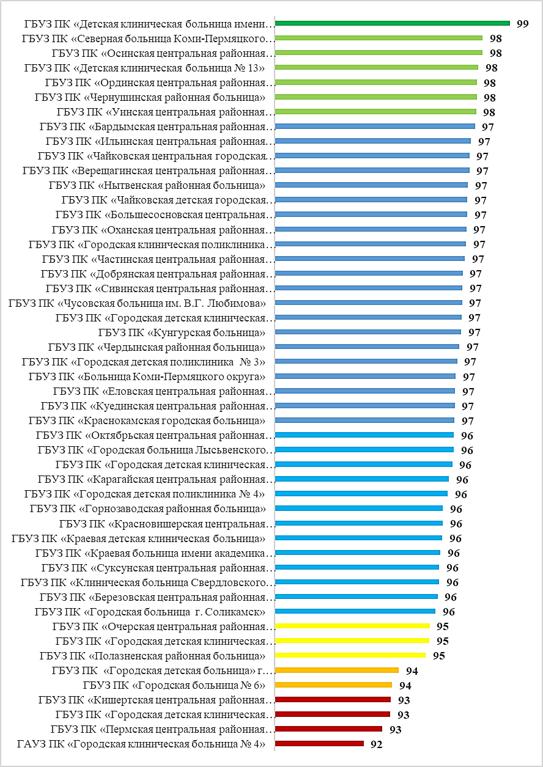
КОМФОРТНОСТЬ УСЛОВИЙ ПРЕДОСТАВЛЕНИЯ УСЛУГ

Slide 11
КОМФОРТНОСТЬ УСЛОВИЙ ПРЕДОСТАВЛЕНИЯ УСЛУГ

Slide 12
Доступность услуг ОРГАНИЗАЦИЙ
Здравоохранения для инвалидов

Slide 13
Доступность услуг ОРГАНИЗАЦИЙ
Здравоохранения для инвалидов

Slide 14
Доброжелательность, вежливость работников организаций здравоохранения

Slide 15
Доброжелательность, вежливость работников организаций здравоохранения

Slide 16
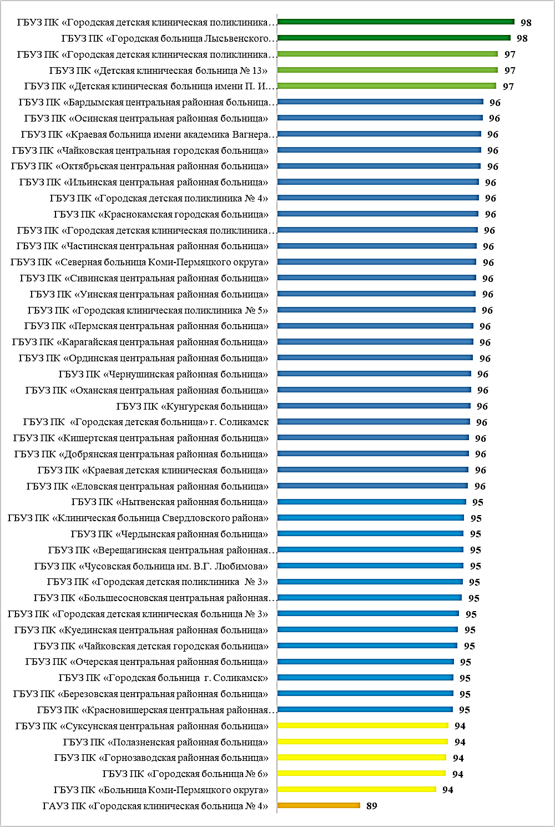
УДОВЛЕТВОРЕННОСТЬ УСЛОВИЯМИ ОКАЗАНИЯ УСЛУГ ОРГАНИЗАЦИЯМИ ЗДРАВООХРАНЕНИЯ

Slide 17
УДОВЛЕТВОРЕННОСТЬ УСЛОВИЯМИ ОКАЗАНИЯ УСЛУГ ОРГАНИЗАЦИЯМИ ЗДРАВООХРАНЕНИЯ

Slide 18
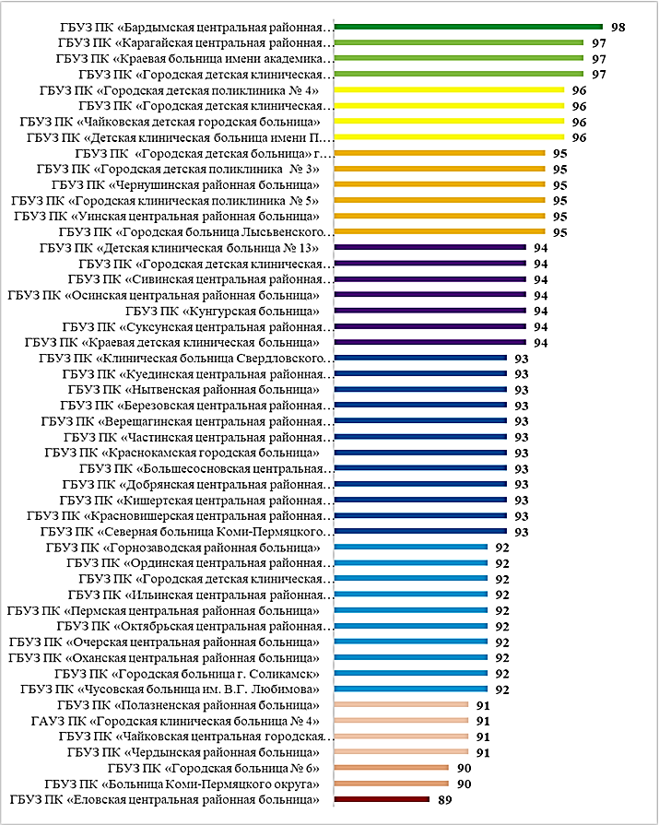
ИТОГОВЫЙ РЕЙТИНГ

Slide 19
ИТОГОВЫЙ РЕЙТИНГ

Slide 20
ИТОГОВЫЙ РЕЙТИНГ
Значения 5 критериев независимой оценки качества

Slide 21
Спасибо за внимание!

